Slide 1
约翰福音6章 第十课
10月20日， 2024

Slide 2
为那存到永生的食物劳力 （约6:22-33）
6:22第二日，站在海那边的众人，知道那里没有别的船，只有一只小船，又知道耶稣没有同他的门徒上船，乃是门徒自己去的。23然而有几只小船从提比哩亚来，靠近主祝谢后分饼给人吃的地方。24众人见耶稣和门徒，都不在那里，就上了船，往迦百农去找耶稣。25既在海那边找着了，就对他说，拉比，是几时到这里来的。26耶稣回答说，我实实在在地告诉你们，你们找我，并不是因见了神迹，乃是因吃饼得饱。27不要为那必坏的食物劳力，要为那存到永生的食物劳力，就是人子要赐给你们的。因为人子是父神所印证的。28众人问他说，我们当行什么，才算作神的工呢？29耶稣回答说，信神所差来的，这就是作神的工。30他们又说，你行什么神迹，叫我们看见就信你。你到底作什么事呢？31我们的祖宗在旷野吃过吗哪，如经上写着说，他从天上赐下粮来给他们吃。32耶稣说，我实实在在地告诉你们，那从天上来的粮，不是摩西赐给你们的，乃是我父将天上来的真粮赐给你们。33因为神的粮，就是那从天上降下来赐生命给世界的。

Slide 3
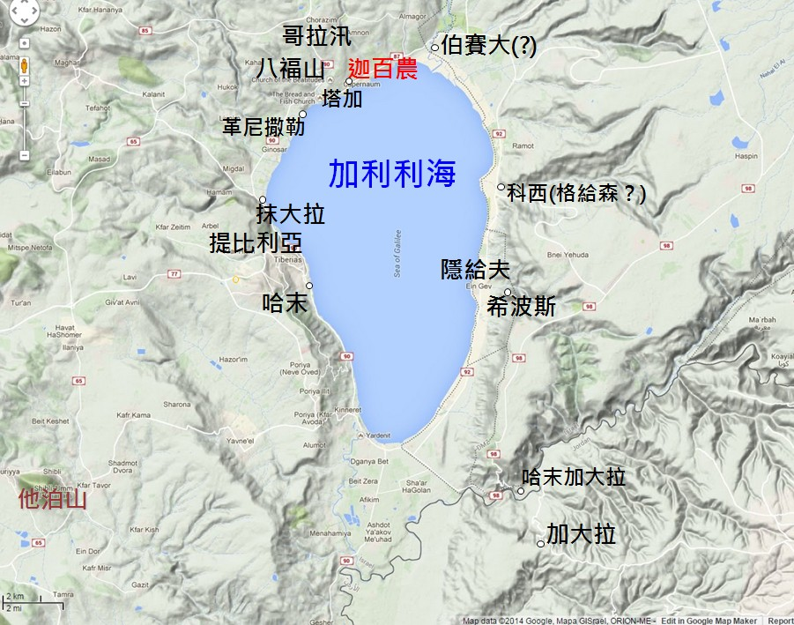
寻找耶稣（约6:22-24）
6:22第二日，站在海那边的众人，知道那里没有别的船，只有一只小船，又知道耶稣没有同他的门徒上船，乃是门徒自己去的。23然而有几只小船从提比哩亚来，靠近主祝谢后分饼给人吃的地方。24众人见耶稣和门徒，都不在那里，就上了船，往迦百农去找耶稣。25既在海那边找着了，就对他说：“拉比，是几时到这里来的？”
众人在附近寻找耶稣
耶稣没有和门徒上船
只有一只小船
耶稣不在
众人乘船去迦百农找耶稣
迦百农
后又离开拿撒勒，往迦百农去，就住在那里。那地方靠海，在西布伦和拿弗他利的边界上。（太4:13）
众人找到耶稣
拉比
神性
几时到这里来的
好奇耶稣是怎么来的

Slide 4
为那存到永生的食物劳力 （约6:26-27）
26耶稣回答说：“我实实在在地告诉你们，你们找我，并不是因见了神迹，乃是因吃饼得饱。27不要为那必坏的食物劳力，要为那存到永生的食物劳力，就是人子要赐给你们的。因为人子是父神所印证的。”
耶稣答非所问，为什么？（好奇心）
耶稣一针见血
你们找我，并不是因见了神迹，
神迹的目的 约20:30-31
圣经的例子
尼哥底母、撒玛利亚妇人、天生瞎眼、彼得
乃是因吃饼得饱（动机）
看重肉体的好处
近视眼（今生/永生）
‘实实在在’25x ，只在约翰福音
耶稣的命令
不要为那必坏的食物劳力（面包、其它）
要为那存到永生的食物劳力
什么是永生的食物？
人子要赐给你们 （耶稣自己）
只有人子能赐给你们（father place seal of approval）

Slide 5
作神的工（约6:28-29）
28众人问他说：“我们当行什么，才算作神的工呢？”29耶稣回答说：“信神所差来的，这就是作神的工。”
众人的问题：我们当行什么，才算作神的工？
众人的关注：作doing
为什么问这个问题？
误解耶稣的话 （27/28节）
劳力（search、examine） 作doing
罗10:2-3 我可以证明他们向神有热心，但不是按着真知识。因为不知道神的义，想要立自己的义，就不服神的义了。
可10:17耶稣出来行路的时候，有一个人跑来，跪在他面前问他说，良善的夫子，我当作什么事，才可以承受永生。
信神所差来的，就是作神的工
作（宗教）——信（基督信仰）
信贯穿整本圣经（旧约、新约）
亚伯兰信耶和华，耶和华就以此为他的义。（创世记15:6）
神爱世人，甚至将他的独生子赐给他们，叫一切信他的，不至灭亡，反得永生。（约3:16）
‘因信称义’（哈2:4，罗3:28-30，加3:24）

